Slide 1
หน่วยที่ 7
โลหะนอกกลุ่มเหล็ก

Slide 2
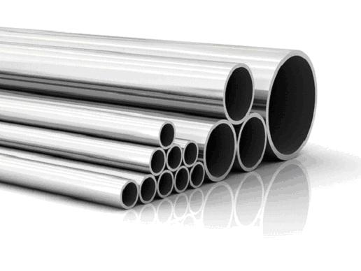
สาระสำคัญ
โลหะนอกกลุ่มเหล็กเป็นโลหะที่ไม่มีเหล็กเป็นองค์ประกอบ มีคุณสมบัติบางอย่างที่ดีกว่าเหล็ก

Slide 3
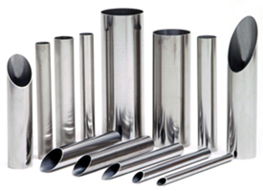
ความหมายโลหะนอกกลุ่มเหล็ก
โลหะที่ไม่มีเหล็กเป็นองค์ประกอบ มีคุณสมบัติบางอย่างที่ดีกว่าเหล็ก เช่น ทนการกัดกร่อน มีน้ำหนักเบา ขึ้นรูปง่าย นำไฟฟ้าดี

Slide 4
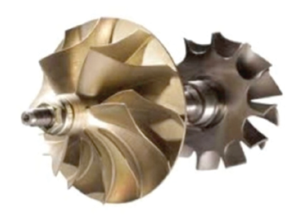
ประเภทโลหะนอกกลุ่มเหล็ก
1
โลหะหนัก
โลหะหนักจะมีความหนาแน่นตั้งแต่ 4 ก./ลบ.ซม. ขึ้นไป โดยนำมาใช้ในงานอุตสาหกรรมประเภทต่างๆ

Slide 5
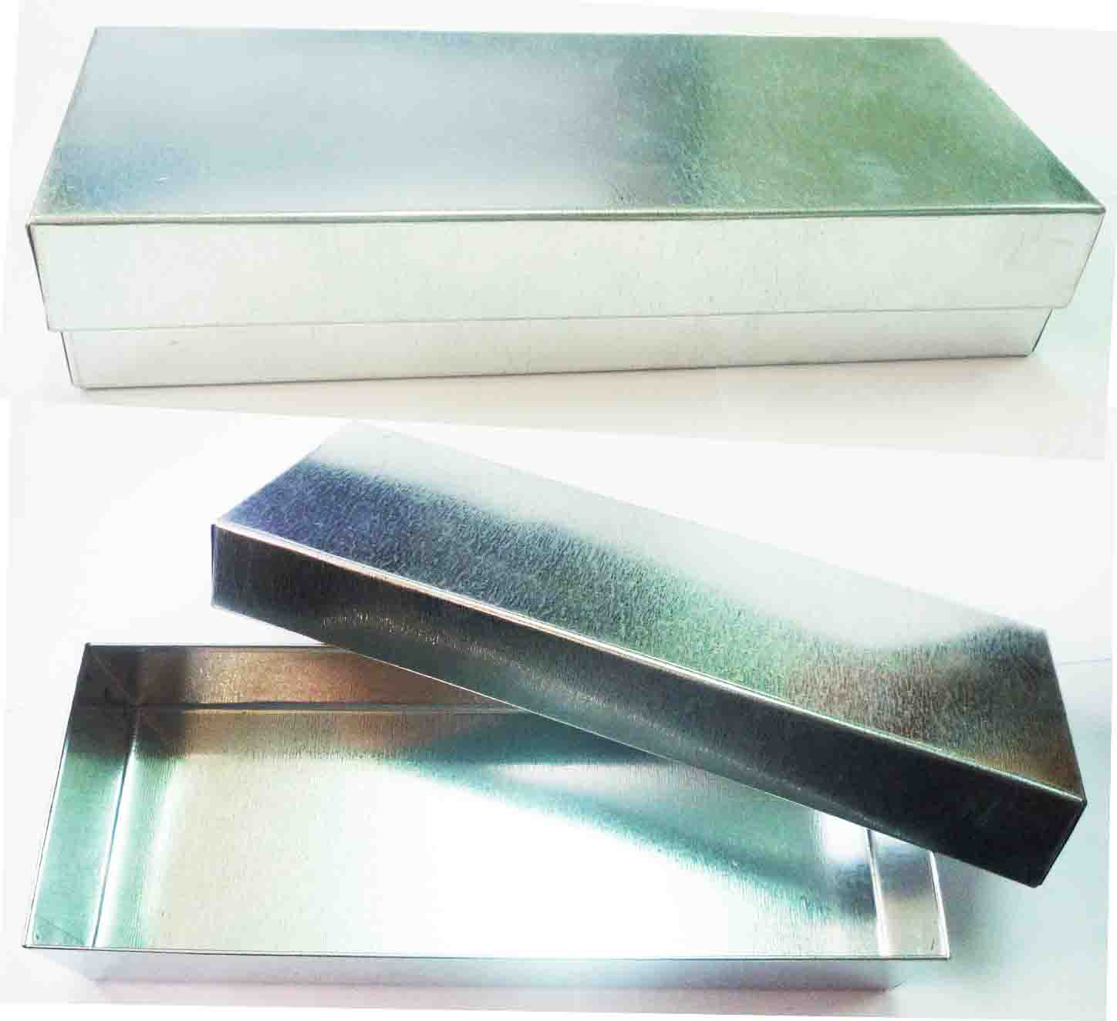
ประเภทโลหะนอกกลุ่มเหล็ก
1
โลหะหนัก
ไทเทเนียม
วาเนเดียม
พลวง
โครเมียม
สังกะสี

Slide 6
ประเภทโลหะนอกกลุ่มเหล็ก
2
โลหะเบา
โลหะหนักจะมีความหนาแน่นน้อยกว่า 4 ก./ลบ.ซม. ขึ้นไป โดยนำมาใช้ในงานอุตสาหกรรมประเภทต่างๆ

Slide 7
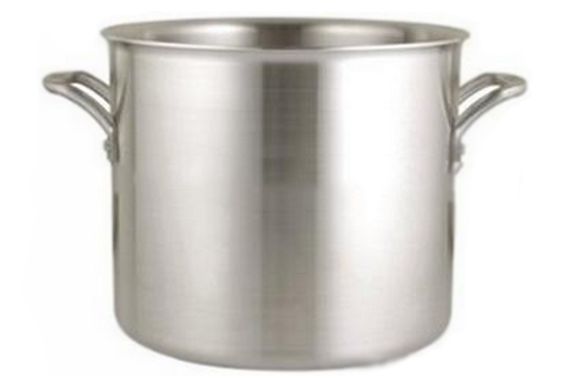
ประเภทโลหะนอกกลุ่มเหล็ก
2
โลหะเบา
แมกนีเซียม
เบริลเลียม
อะลูมิเนียม

